Slide 1
Государственное бюджетное дошкольное образовательное учреждение детский сад № 16 комбинированного вида Василеостровского района Санкт-Петербург Прогулка выходного дня
Музей
Городского Электрического Транспорта
Выполнила воспитатель старшей группы №6 Ермилова Л.С.

Slide 2
Здравствуйте , ребята!
Я веселый триколор ,
А зовусья я……..
Какие молодцы.
Меня зовут Светофор Светофорович. И сегодня я хочу пригласить вас на прогулку в экспозиционно-выставочный комплекс электрического транспорта.

Slide 3
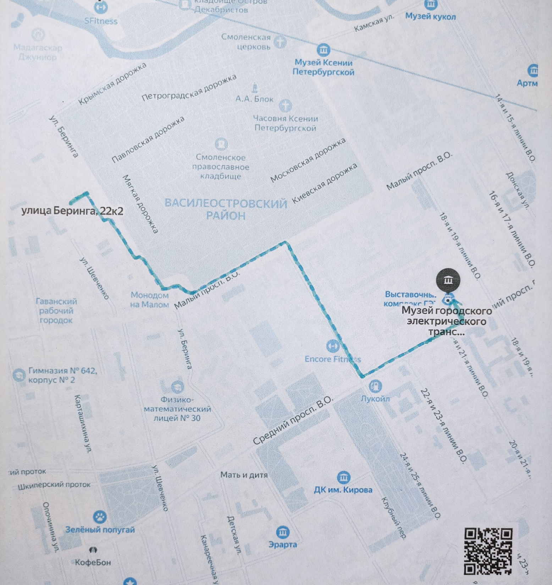
Территориально Экспозиционно-выставочный комплекс расположен в ангарах бывшего Василеостровского трамвайного парка на Среднем проспекте, дом 77.
Ребята , следуя по улице, не забывайте соблюдать правила дорожного движения.

Slide 4
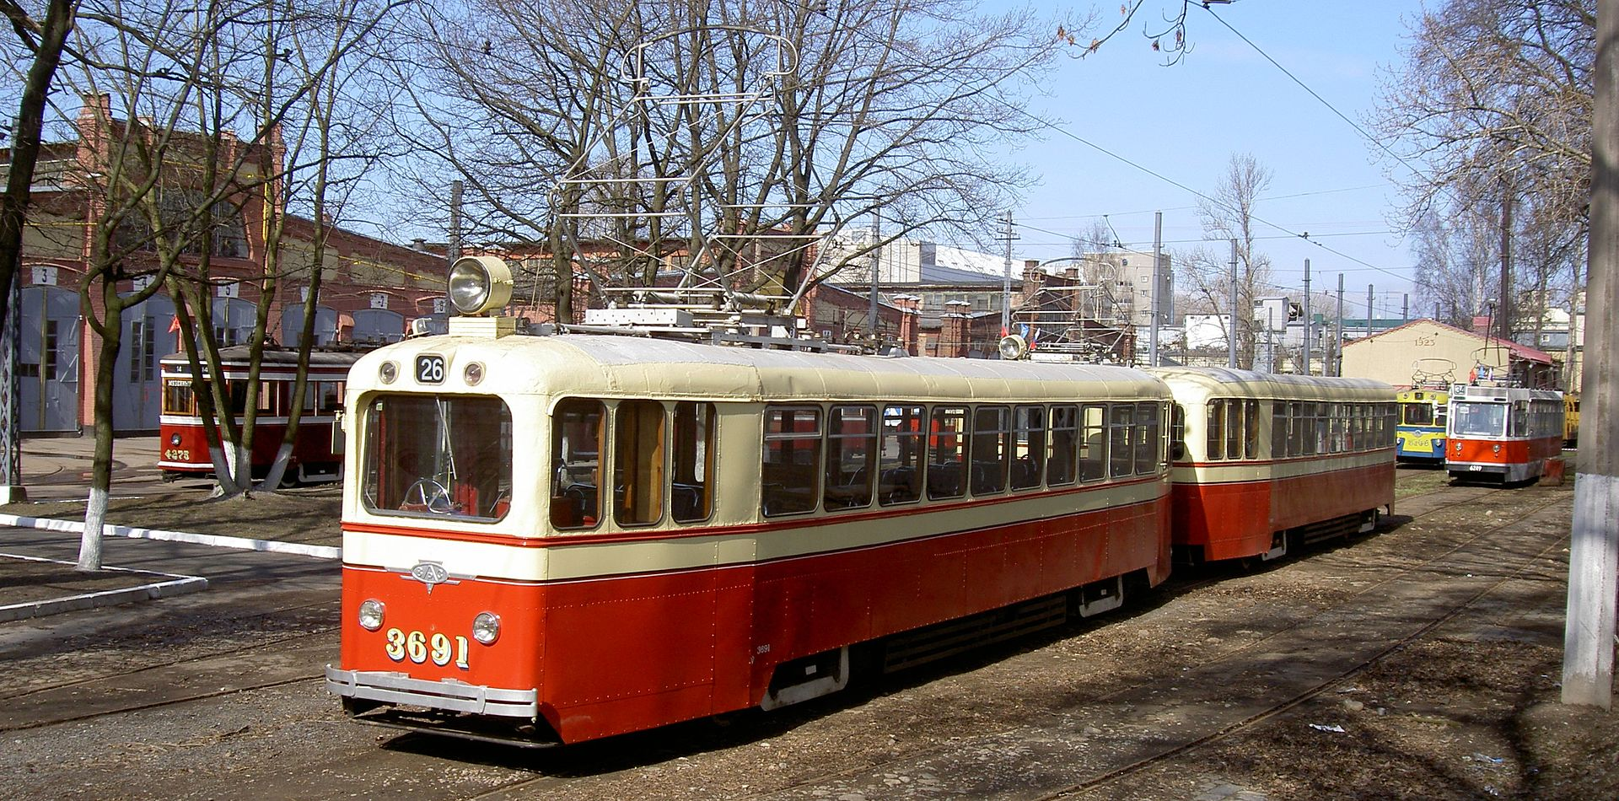
Экспозиционно-выставочный комплекс городско́го электри́ческого тра́нспорта Са́нкт-Петербу́рга —»Трамвайный парк №3»который содержит на балансе собрание экспонатов, демонстрирующих этапы развития электротранспорта на территории нашего города. Основу коллекции составляют находящиеся на ходу экземпляры основных моделей трамваев и троллейбусов, большое колличество которых использовалось в Санкт-Петербурге,и эксплуатация их была прекращена.

Slide 5
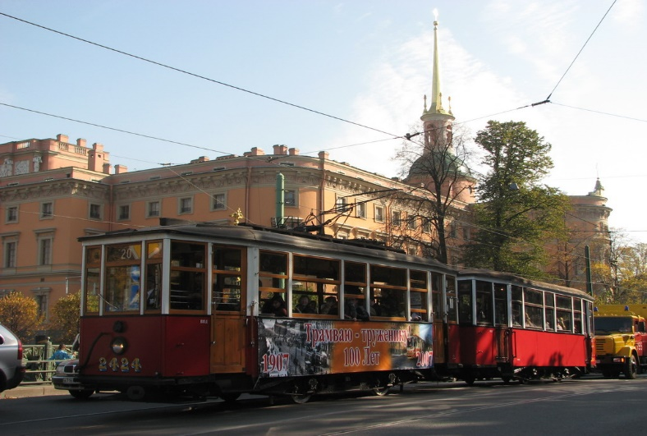
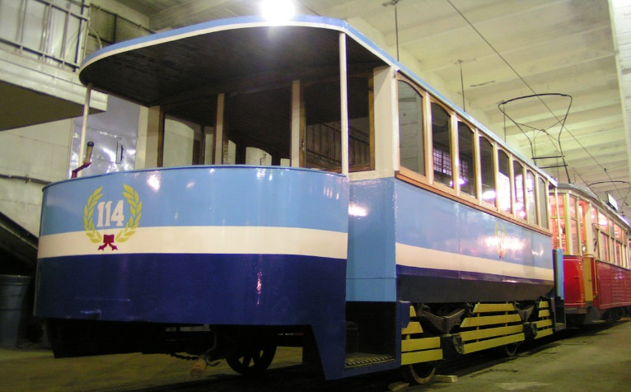
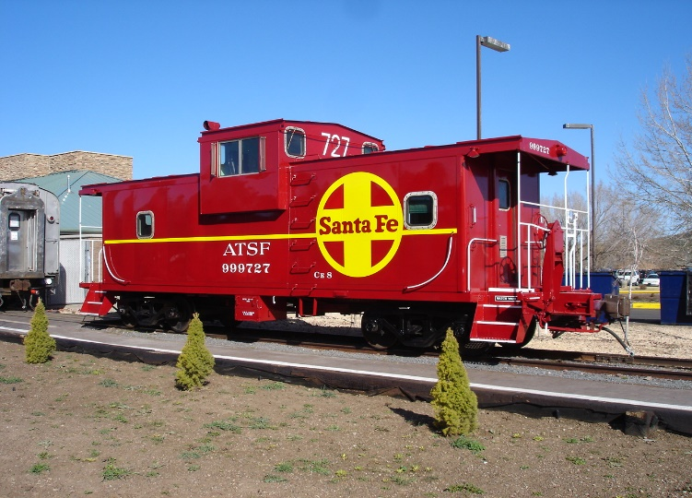
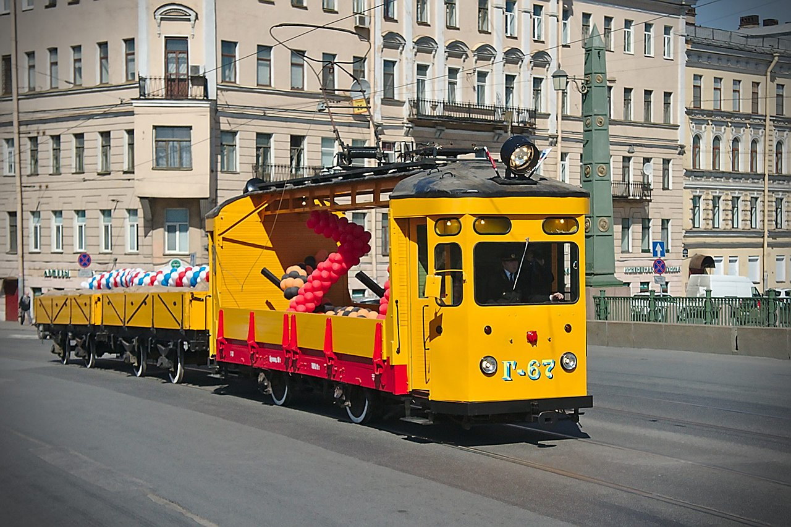
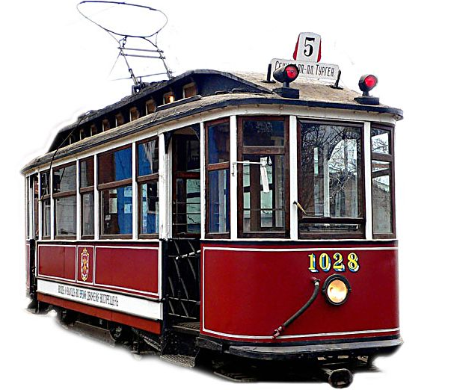
В настоящий момент в Экспозиционно-выставочном комплексе содержится подвижной состав( рельсовые транспортные средства, предназначенные для обеспечения железнодорожных грузовых и пассажирских перевозок) , насчитывающий 46 вагонов трамваев и 18 троллейбусов, которые собраны в двух ангарах. Представлены экземпляры всех трамвайных вагонов, массово использовавшихся в Петербурге и эксплуатация которых была прекращена.

Slide 7
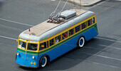
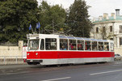
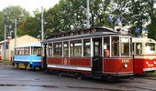
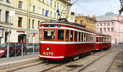
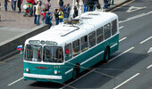
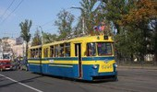
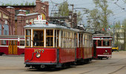
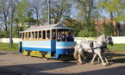
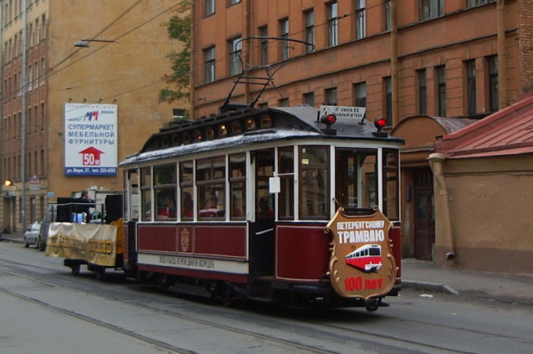
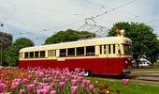
Экспозиционно-выставочный комплекс городского электрического транспорта приглашает на обзорные экскурсии по старинному депо на Васильевском острове.
Ребята , вы только посмотрите какие редкие экземпляры здесь находятся!!!

Slide 8
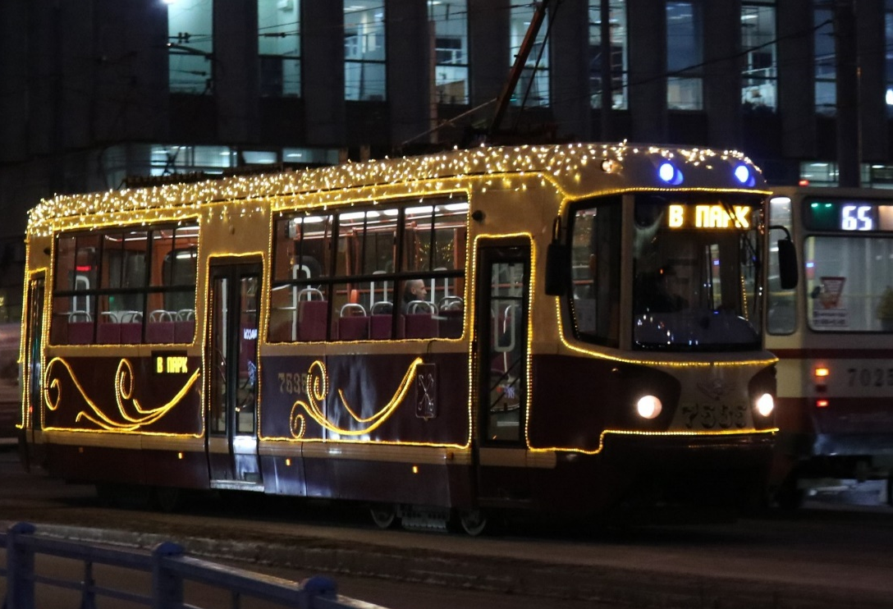
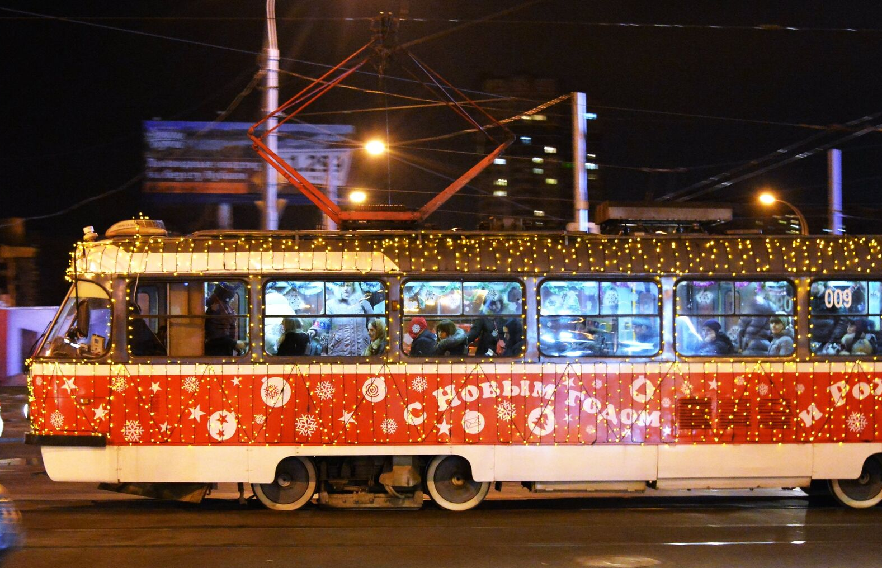
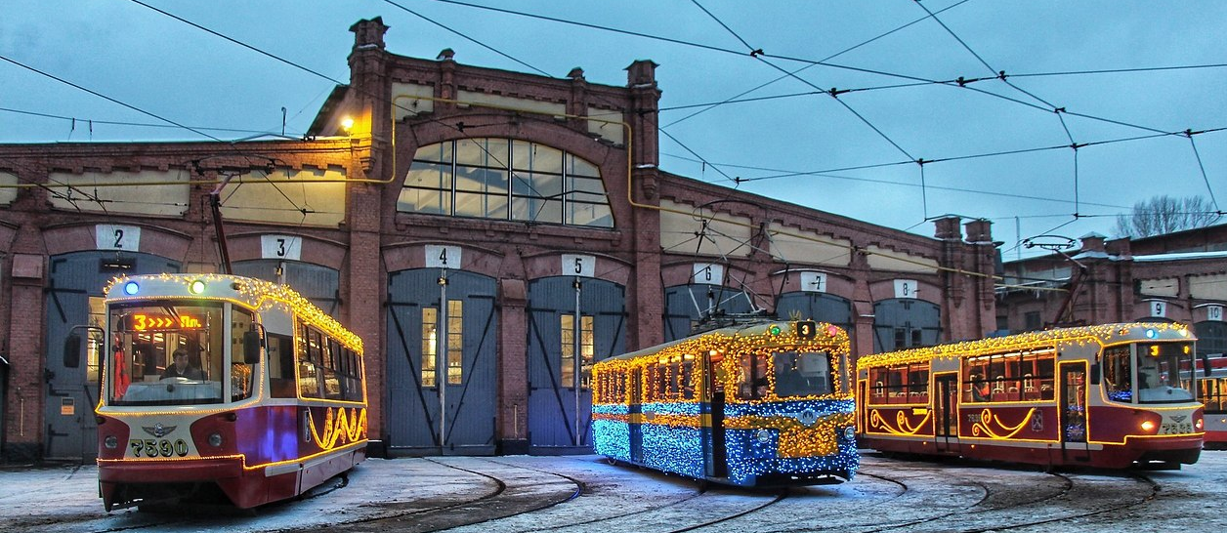
Музей электротраспорта участвует в различных городских мероприятиях и акциях таких как: Парад трамваев, Парад троллейбусов, Блокадный трамвай и др.
Специальные программы и экскурсии: Детские дни в Петербурге, Ночь музеев и т.д.
Ребята, посмотрите какие они красивые. Совсем скоро на улицах нашего города зажгутся трамвайные огни.

Slide 9
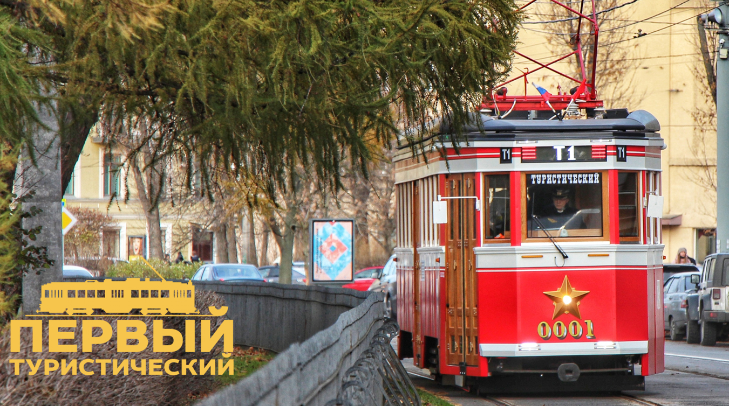
Вы узнаете историю развития городского электрического транспорта. У вас будет возможность посидеть в старинных ретротрамваях и троллейбусах, необычные локации для фото на память. Обязательно познакомьтесь с новым экспонатом, отреставрированным специально к 115-летию петербургского трамвая - вагоном МС-2 1931 года цвета морской волны по прозвищу «Хозяин». Будет интересно и взрослым, и детям!
Так же здесь можно прокатиться по
«МАРШРУТу РЕТРОТРАМВАЯ». «ПЕРВЫЙ ТУРИСТИЧЕСКИЙ»
Трамвайное путешествие через шесть мостов и 500 достопримечательностей на классическом ленинградском трамвае ЛМ-33!»

Slide 10
Дорогие ,мои друзья! Вот и подошла к концу наша беседа. Спасибо за внимание.
До новых встреч.

